Slide 1

Готовимся к PISA-2022.
Математическая грамотность. Разбор заданий

Slide 2

2
План работы:
Примеры заданий по математической грамотности
Критерии оценивания заданий по математической грамотности
Полезные ресурсы для формирования функциональной грамотности и подготовки к PISA 2022

Slide 3

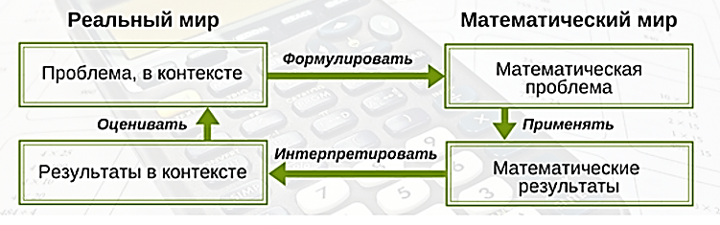
Модель математической грамотности. PISA
3
Международная оценка качества образования

Slide 4
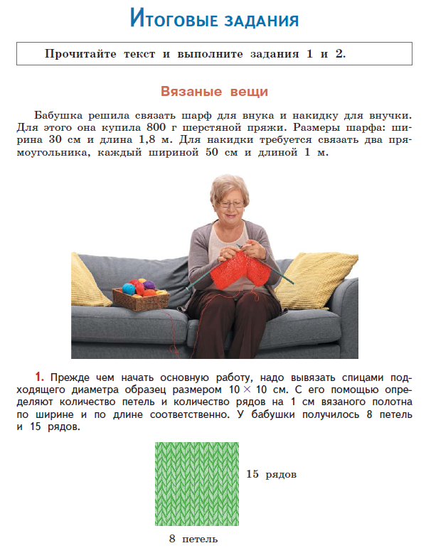
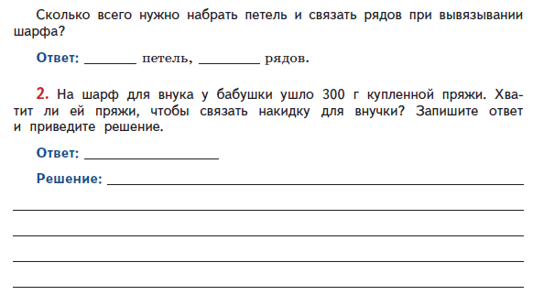
Работа с ситуацией (контекстом)
Домашнее задание

Slide 5
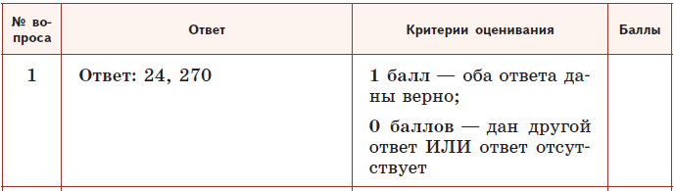
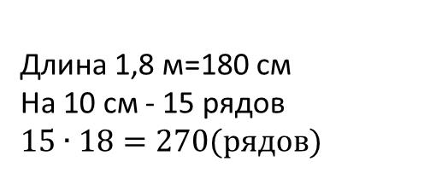
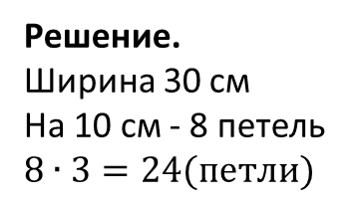
Работа с ситуацией (контекстом)
Решение.
Ширина 30 см
На 10 см - 8 петель
$$8∙3=24(петли)$$
Длина 1,8 м=180 см
На 10 см - 15 рядов
$$15∙18=270(рядов)$$
Ответ. 24 петли, 270 рядов
Контекст | Математическое содержание | Виды деятельности
Личная жизнь | Количество | Формулировать Применять

Slide 6
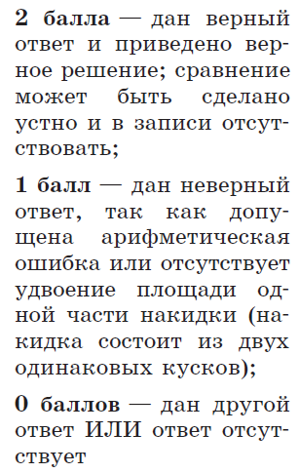
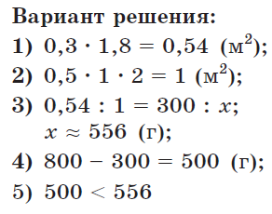
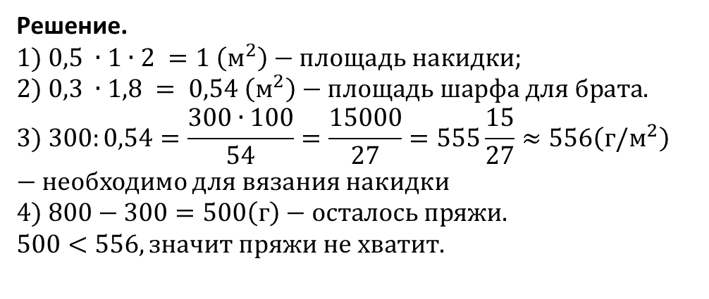
Работа с ситуацией (контекстом)
Решение.
$$1) 0,5 ∙1∙2 =1 \left(м^{2}\right)−площадь накидки;$$
$$2) 0,3 ∙1,8 = 0,54 \left(м^{2}\right)−площадь шарфа для брата.$$
$$3) 300:0,54=\frac{300∙100}{54}=\frac{15000}{27}=555\frac{15}{27}≈556\left(г/м^{2}\right)$$
$−$ необходимо для вязания накидки
$4) 800−300=500\left(г\right)−осталось пряжи.$
$$500<556, значит пряжи не хватит.$$
Ответ: не хватит.
Контекст | Математическое содержание | Виды деятельности
Личная жизнь | Количество Пространство и форма | Формулировать Применять

Slide 7








Работа с ситуацией (контекстом)

Slide 8

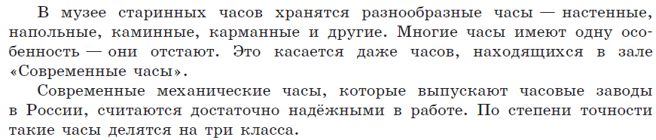
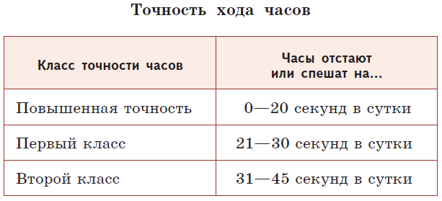
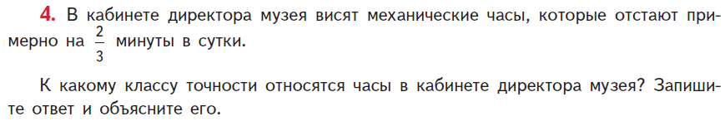
Разбор заданий

Slide 9
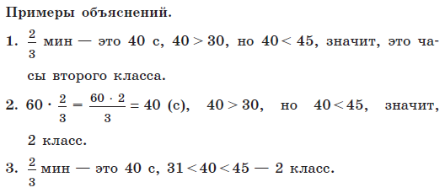
Разбор заданий
Ответ. 2 класс

Slide 10

Разбор заданий
Ответ. 2 класс

Slide 11
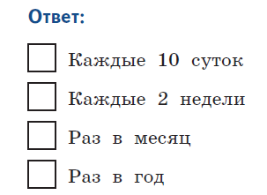
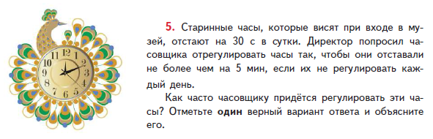
Разбор заданий

Slide 12

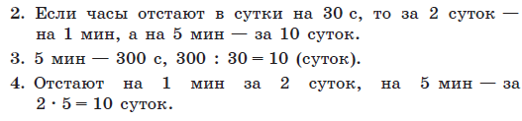
Разбор заданий


Slide 13

Разбор заданий


Slide 14
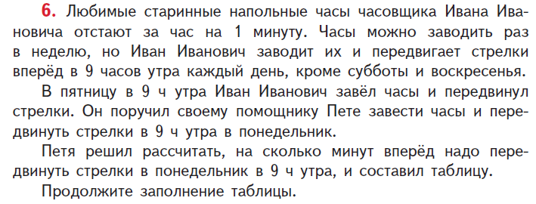
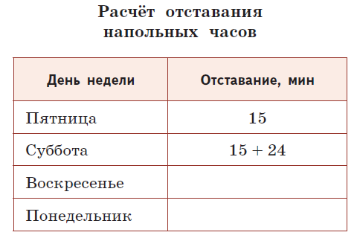
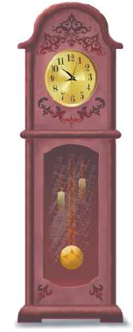
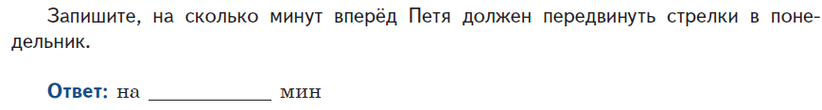
Разбор заданий

Slide 15
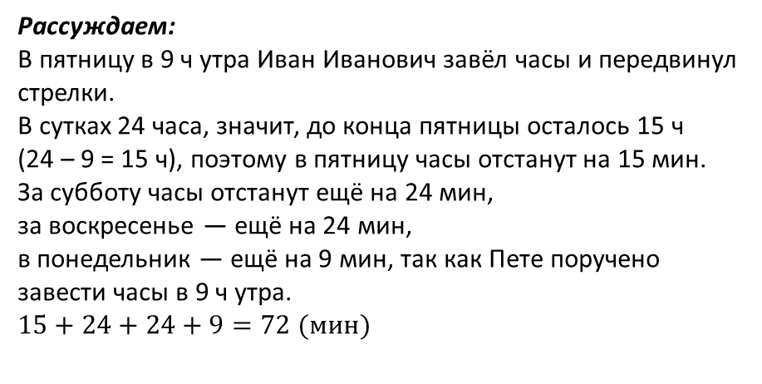
Разбор заданий
Рассуждаем:
В пятницу в 9 ч утра Иван Иванович завёл часы и передвинул стрелки.
В сутках 24 часа, значит, до конца пятницы осталось 15 ч
(24 – 9 = 15 ч), поэтому в пятницу часы отстанут на 15 мин.
За субботу часы отстанут ещё на 24 мин,
за воскресенье — ещё на 24 мин,
в понедельник — ещё на 9 мин, так как Пете поручено завести часы в 9 ч утра.
$$15+24+24+9=72 (мин)$$
72

Slide 16
Разбор заданий
Рассуждаем:
В пятницу в 9 ч утра Иван Иванович завёл часы и передвинул стрелки.
В сутках 24 часа, значит, до конца пятницы осталось 15 ч
(24 – 9 = 15 ч), поэтому в пятницу часы отстанут на 15 мин.
За субботу часы отстанут ещё на 24 мин,
за воскресенье — ещё на 24 мин,
в понедельник — ещё на 9 мин, так как Пете поручено завести часы в 9 ч утра.
$$15+24+24+9=72 (мин)$$
1 балл — верно заполнена таблица и указан ответ «72 мин»;
0 баллов — даны другие ответы ИЛИ ответ отсутствует.
72

Slide 17

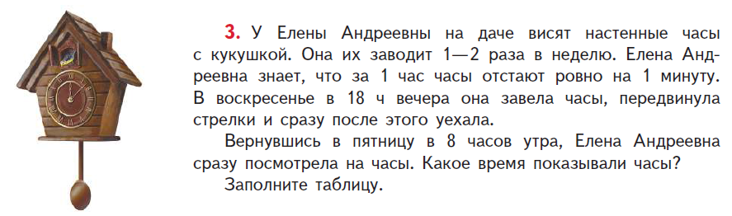
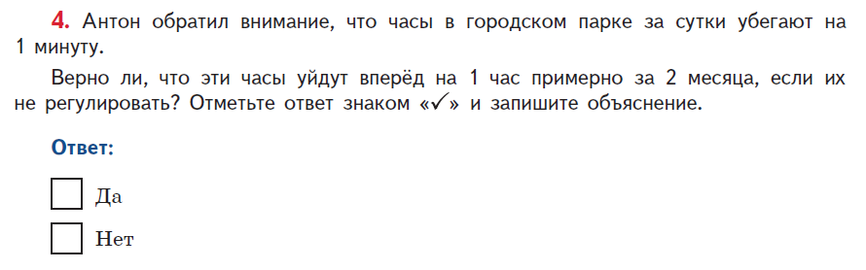
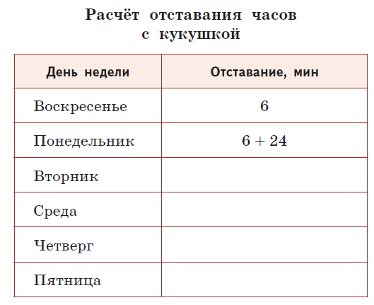
Разбор заданий
© АО «Издательство «Просвещение», 2021

Slide 18
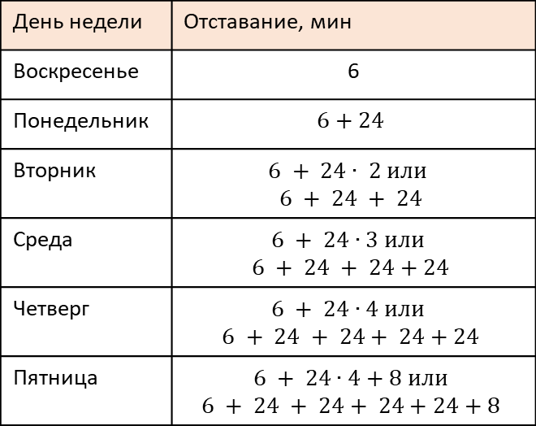
Разбор заданий
День недели | Отставание, мин
Воскресенье | 6
Понедельник | $$6+24$$
Вторник | $$6 + 24∙ 2 или$$ $$6 + 24 + 24$$
Среда | $$6 + 24∙3 или$$ $$6 + 24 + 24+24$$
Четверг | $$6 + 24∙4 или$$ $$6 + 24 + 24+ 24+24$$
Пятница | $$6 + 24∙4+8 или$$ $$6 + 24 + 24+ 24+24+8$$
6
10

Slide 19
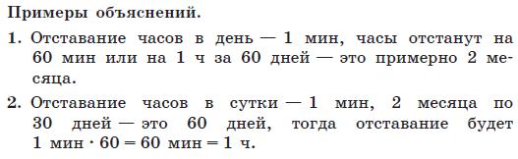
Разбор заданий

День недели | Отставание, мин
Воскресенье | 6
Понедельник | $$6+24$$
Вторник | $$6 + 24∙ 2 или$$ $$6 + 24 + 24$$
Среда | $$6 + 24∙3 или$$ $$6 + 24 + 24+24$$
Четверг | $$6 + 24∙4 или$$ $$6 + 24 + 24+ 24+24$$
Пятница | $$6 + 24∙4+8 или$$ $$6 + 24 + 24+ 24+24+8$$
6
10

Slide 20
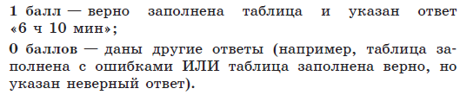
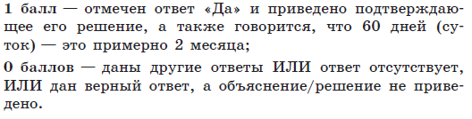
Разбор заданий

День недели | Отставание, мин
Воскресенье | 6
Понедельник | $$6+24$$
Вторник | $$6 + 24∙ 2 или$$ $$6 + 24 + 24$$
Среда | $$6 + 24∙3 или$$ $$6 + 24 + 24+24$$
Четверг | $$6 + 24∙4 или$$ $$6 + 24 + 24+ 24+24$$
Пятница | $$6 + 24∙4+8 или$$ $$6 + 24 + 24+ 24+24+8$$
6
10

Slide 21
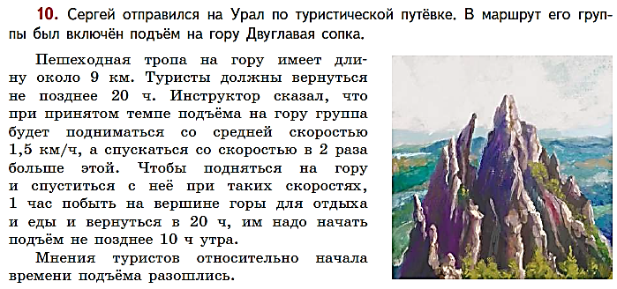
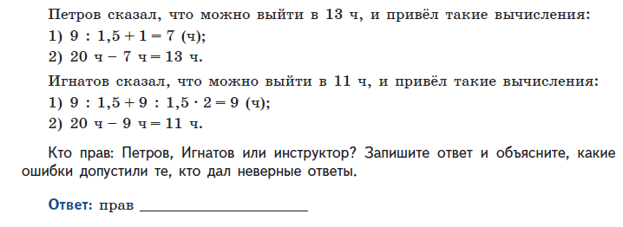
Разбор заданий
( )

Slide 22
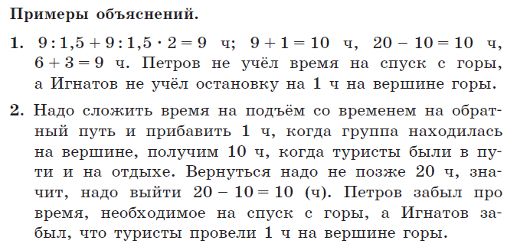
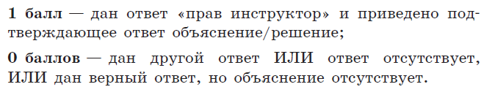
Разбор заданий
( )
( )
инструктор
инструктор

Slide 23
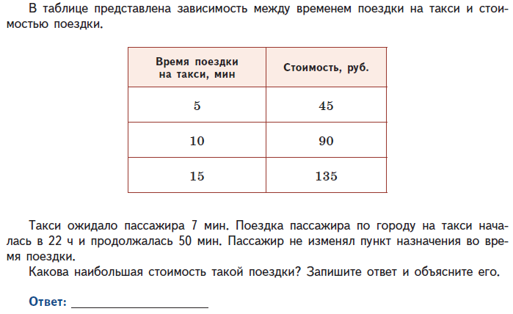
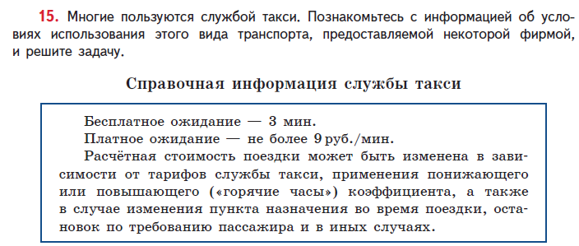
Разбор заданий

Slide 24
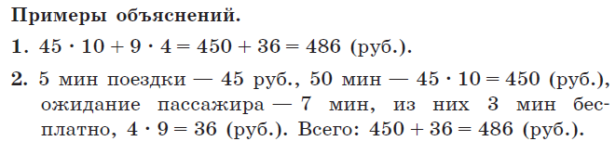
Разбор заданий
486 рублей

Slide 25
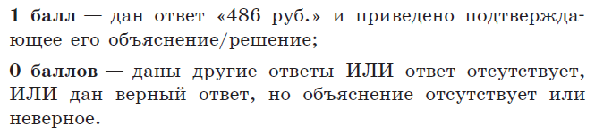
Разбор заданий
486 рублей

Slide 26

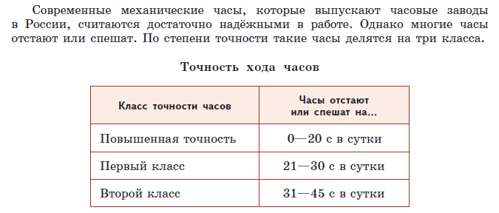
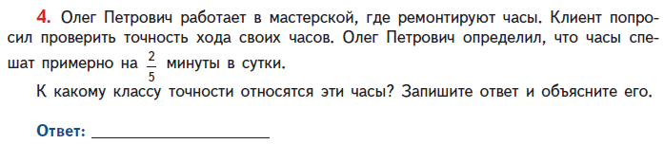
Разбор заданий

Slide 27
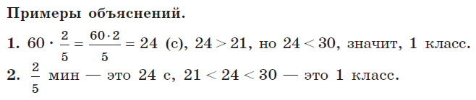
Разбор заданий
1 класс

Slide 28
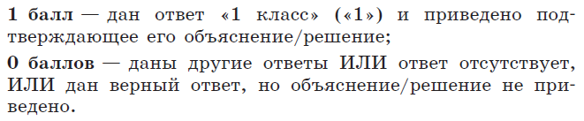
Разбор заданий
1 класс

Slide 29
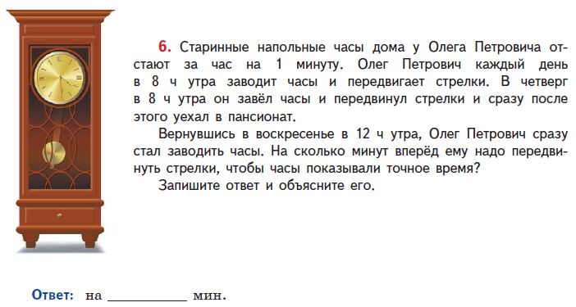
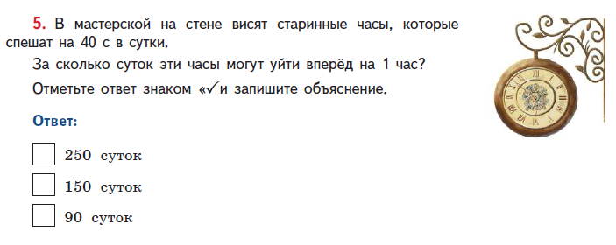
Разбор заданий

Slide 30
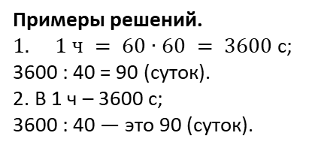
Разбор заданий
Примеры решений.
$1 ч = 60∙60 = 3600$с;
3600 : 40 = 90 (суток).
2. В 1 ч – 3600 с;
3600 : 40 — это 90 (суток).


Slide 31
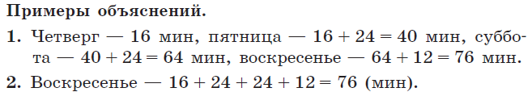
Разбор заданий
Ответ. 76 минут
Примеры решений.
$1 ч = 60∙60 = 3600$с;
3600 : 40 = 90 (суток).
2. В 1 ч – 3600 с;
3600 : 40 — это 90 (суток).


Slide 32
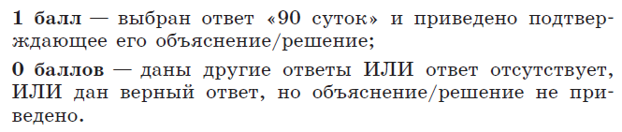
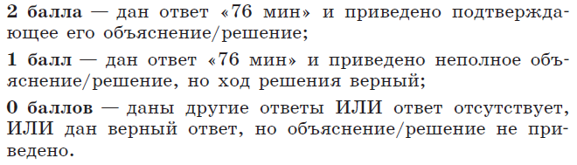
Разбор заданий
Ответ. 76 минут
Примеры решений.
$1 ч = 60∙60 = 3600$с;
3600 : 40 = 90 (суток).
2. В 1 ч – 3600 с;
3600 : 40 — это 90 (суток).


Slide 33

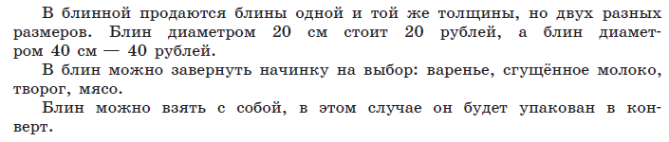
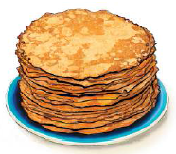


Разбор заданий

Slide 34
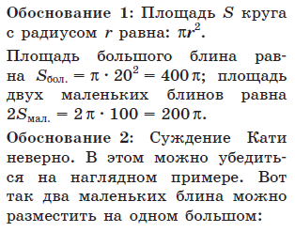
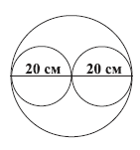
Разбор заданий


Slide 35
Разбор заданий
1 балл — дан верный ответ и приведено обоснование (алгебраическое или геометрическое);
0 баллов — дан другой ответ ИЛИ ответ отсутствует ИЛИ дан верный ответ, но обоснование отсутствует


Slide 36


Разбор заданий

Slide 37
Разбор заданий
10
20
5

Slide 38
Разбор заданий
2 балла — верно даны оба ответа;
1 балл — верно дан один из ответов, второй ответ дан не верно ИЛИ ответ отсутствует;
0 баллов — дан другой ответ ИЛИ ответ отсутствует
10
20
5

Slide 39

Разбор заданий

Slide 40


Разбор заданий
Возможные решения.
Решение 1:
На шаге 1 получается равносторонний треугольник (сторона АС, высота АВ);
на шаге 2 этот треугольник складывают так, что вершина
совпадает с серединой противолежащей стороны (А совпадает с В, КМ — средняя линия треугольника, равна половине стороны);
в результате шагов 3 и 4 получается равносторонний треугольник с вдвое меньшей стороной, чем исходный треугольник; это и будут стороны коробки.
АО = 20 см (радиус окружности),
ОВ = 10 см (треть медианы).
Ответ: 17 см или 17,3 см.

Slide 41

Разбор заданий
Возможные решения.
Решение 1:
На шаге 1 получается равносторонний треугольник (сторона АС, высота АВ);
на шаге 2 этот треугольник складывают так, что вершина
совпадает с серединой противолежащей стороны (А совпадает с В, КМ — средняя линия треугольника, равна половине стороны);
в результате шагов 3 и 4 получается равносторонний треугольник с вдвое меньшей стороной, чем исходный треугольник; это и будут стороны коробки.
АО = 20 см (радиус окружности),
ОВ = 10 см (треть медианы).
Ответ: 17 см или 17,3 см.

Slide 42
Разбор заданий
Возможные решения.
Решение 1:
На шаге 1 получается равносторонний треугольник (сторона АС, высота АВ);
на шаге 2 этот треугольник складывают так, что вершина
совпадает с серединой противолежащей стороны (А совпадает с В, КМ — средняя линия треугольника, равна половине стороны);
в результате шагов 3 и 4 получается равносторонний треугольник с вдвое меньшей стороной, чем исходный треугольник; это и будут стороны коробки.
АО = 20 см (радиус окружности),
ОВ = 10 см (треть медианы).
2 балла — дан верный ответ и приведено верное решение;
1 балл — дан неверный ответ, но в обосновании верно указано, что
коробка имеет форму равностороннего треугольника, сторона
которого вдвое меньше стороны треугольника на первом рисунке;
0 баллов — дан другой ответ ИЛИ ответ отсутствует
Ответ: 17 см или 17,3 см.

Slide 43






Разбор заданий
Если задание выполнено верно, поставьте 1, если неверно — 0.

Slide 44

Разбор заданий
круг
20 см
$$1600π$$
Если задание выполнено верно, поставьте 1, если неверно — 0.

Slide 45

Разбор заданий
круг
20 см
$$1600π$$
в 4 раза. ($S=π{(2r)}^{2}=4πr^{2}$)
Если задание выполнено верно, поставьте 1, если неверно — 0.

Slide 46
Разбор заданий

круг
20 см
$$1600π$$
в 4 раза. ($S=π{(2r)}^{2}=4πr^{2}$)
Если задание выполнено верно, поставьте 1, если неверно — 0.

Slide 47

Разбор заданий

порция массой 75 г
($5 : 50 = 0,1 руб. за 1 г; 7 :75≈0,09 руб. за 1 г; 0,09<0,1)$
круг
20 см
$$1600π$$
в 4 раза. ($S=π{(2r)}^{2}=4πr^{2}$)
Если задание выполнено верно, поставьте 1, если неверно — 0.

Slide 48

Разбор заданий

порция массой 75 г
($5 : 50 = 0,1 руб. за 1 г; 7 :75≈0,09 руб. за 1 г; 0,09<0,1)$
круг
20 см
$$1600π$$
Диаметр большей сковороды больше диаметра меньшей в $24 :16=1,5$раза.
Значит, её площадь больше в ${(1,5)}^{2}$= 2,25 раза.
Чем меньше площадь сковороды, тем больше на ней получится блинов (из одного и того же количества теста).
Следовательно, на меньшей сковороде получилось бы $12∙2,25 = 27$блинов

в 4 раза. ($S=π{(2r)}^{2}=4πr^{2}$)
Если задание выполнено верно, поставьте 1, если неверно — 0.

Slide 49


Разбор заданий

Slide 50
Разбор заданий




Slide 51
Разбор заданий



Площадь большого круга равна сумме площадей четырёх маленьких.
На рисунке видно, что площадь большого круга складывается из суммы площадей четырёх жёлтых фрагментов и четырёх маленьких кругов без оранжевых фрагментов (каждый оранжевый фрагмент входит в 2 маленьких круга, значит, его площадь в сумму входит дважды). Следовательно, оранжевые фрагменты «уравновешивают» жёлтые

Slide 52
Разбор заданий





Slide 53
Разбор заданий




Длина стороны коробки (рис. 1) равна диаметру блина, то есть 40 см.
Длина стороны коробки (рис. 2) равна двум диаметрам маленького блина,
то есть 20 + 20 = 40 (см)

Slide 54
Разбор заданий







Slide 55
Разбор заданий





Площадь поверхности одного большого блина в 4 раза больше площади поверхности одного маленького блина, поэтому на него уйдёт в 4 раза больше варенья. Следовательно, одной банки варенья хватит на в 4 раза большее количество маленьких блинов, чем больших.


Slide 56




Разбор заданий

Slide 57

Разбор заданий
Обоснование.
Формула площади круга $S=πr^{2}.$
Площадь блина на большой сковороде равна
$$π∙{12}^{2}=144π$$
Площадь блина на маленькой сковороде равна
$$π∙6^{2}=36π$$
На маленькой сковороде блинов будет в $\frac{144}{36}=4$ раза больше, чем на большой сковороде, то есть
$20∙4=80$ (блинов)


Slide 58
Разбор заданий
Обоснование.
Формула площади круга $S=πr^{2}.$
Площадь блина на большой сковороде равна
$$π∙{12}^{2}=144π$$
Площадь блина на маленькой сковороде равна
$$π∙6^{2}=36π$$
На маленькой сковороде блинов будет в $\frac{144}{36}=4$ раза больше, чем на большой сковороде, то есть
$20∙4=80$ (блинов)
1 балл — дан верный ответ и приведено обоснование;
0 баллов — дан другой ответ ИЛИ ответ отсутствует ИЛИ дан верный ответ, но обоснование отсутствует


Slide 59



Разбор заданий

Slide 60
Разбор заданий
1
3
2 балла — верно даны оба ответа;
1 балл — верно дан один из ответов, второй ответ дан не верно ИЛИ ответ отсутствует;
0 баллов — дан другой ответ ИЛИ ответ отсутствует

Slide 61


Разбор заданий

Slide 62



Разбор заданий
Возможное решение и его варианты
1. Сначала найдём длину стороны блина, сложенного треугольником.
Приведём 3 варианта.
Вариант 1:
Треугольник ACD — равносторонний по построению, вписан в окружность радиусом 12 см.
KM, KB, BM — средние линии треугольника ACD (по построению).
$$AC=\sqrt{3}R=12\sqrt{3}$$
Треугольник KMB — равносторонний, $МВ =\frac{1}{2}AC=6\sqrt{3};$
Вариант 2:
$$∆KMB\sim ∆ACD, k=\frac{1}{2}$$
$S_{KMB}=\frac{\sqrt{3}}{4}a^{2}=\frac{1}{4}∙\frac{3\sqrt{3}}{4}R^{2};$ $a=\frac{\sqrt{3}}{2}R;a=6\sqrt{3}≈10,38.$
Вариант 3:
$$∆ACD −равносторонний:CB=\frac{1}{2}CD=\frac{1}{2}AC;$$
AB – медиана, O – точка пересечения медиан,
$$AO=\frac{2}{3}AB;так как AO=12 см, то AB=18 см.$$
По теореме Пифагора: ${AC}^{2}=\frac{1}{4}{AC}^{2}+{AB}^{2};$
$$\frac{3}{4}{AC}^{2}={AB}^{2};AC=\frac{2}{\sqrt{3}}AB=\frac{36}{\sqrt{3}}≈20,8;CB≈10,4$$

2. Равносторонний треугольник можно расположить по стороне квадрата. Можно ли расположить заданный равносторонний треугольник внутри квадрата с меньшей длиной стороны? При расположении выше две вершины треугольника лежат на границе квадрата, а третья — внутри. Расположим все три вершины на границе квадрата.

Slide 63
Разбор заданий
Возможное решение и его варианты
1. Сначала найдём длину стороны блина, сложенного треугольником.
Приведём 3 варианта.
Вариант 1:
Треугольник ACD — равносторонний по построению, вписан в окружность радиусом 12 см.
KM, KB, BM — средние линии треугольника ACD (по построению).
$$AC=\sqrt{3}R=12\sqrt{3}$$
Треугольник KMB — равносторонний, $МВ =\frac{1}{2}AC=6\sqrt{3};$
Вариант 2:
$$∆KMB\sim ∆ACD, k=\frac{1}{2}$$
$S_{KMB}=\frac{\sqrt{3}}{4}a^{2}=\frac{1}{4}∙\frac{3\sqrt{3}}{4}R^{2};$ $a=\frac{\sqrt{3}}{2}R;a=6\sqrt{3}≈10,38.$
Вариант 3:
$$∆ACD −равносторонний:CB=\frac{1}{2}CD=\frac{1}{2}AC;$$
AB – медиана, O – точка пересечения медиан,
$$AO=\frac{2}{3}AB;так как AO=12 см, то AB=18 см.$$
По теореме Пифагора: ${AC}^{2}=\frac{1}{4}{AC}^{2}+{AB}^{2};$
$$\frac{3}{4}{AC}^{2}={AB}^{2};AC=\frac{2}{\sqrt{3}}AB=\frac{36}{\sqrt{3}}≈20,8;CB≈10,4$$

2 балла — дан верный ответ и приведено верное решение, в котором: найдена длина стороны свёрнутого «кармашком» блина; выбрано расположение блина в квадратной коробке, удовлетворяющее условиям минимизации; определены стороны коробки, подходящей заданным условиям, и сделан верный выбор;
1 балл — дан верный ответ, но в обосновании не рассмотрен вариант
минимизации стороны коробки;
0 баллов — дан другой ответ, приведено неверное решение ИЛИ решение отсутствует
2. Равносторонний треугольник можно расположить по стороне квадрата. Можно ли расположить заданный равносторонний треугольник внутри квадрата с меньшей длиной стороны? При расположении выше две вершины треугольника лежат на границе квадрата, а третья — внутри. Расположим все три вершины на границе квадрата.

Slide 64



Математическая грамотность. Полезные материалы

Slide 65





Ресурсы для подготовки к PISA 2022
Печатные пособия
Электронный БАНК ЗАДАНИЙ
Серия «Функциональная грамотность. Учимся для жизни (5-9)»
Серия «Функциональная грамотность. Тренажеры (5-9)»
Серия «ФГОС. Оценка образовательных достижений»
Полнофункциональный цифровой тренажер, который имитирует задания PISA для начальной и основной школы
ОТКРЫТЬ БАНК ЗАДАНИЙ

Slide 66









Серия «ФУНКЦИОНАЛЬНАЯ ГРАМОТНОСТЬ. УЧИМСЯ ДЛЯ ЖИЗНИ»
СБОРНИКИ ЭТАЛОННЫХ ИЗДАНИЙ
под редакцией Г.С. Ковалёвой
Предназначены для формирования и оценки всех направлений функциональной грамотности международного сравнительного исследования PISA
Содержат обучающие и тренировочные задания, охватывающие все содержательные и компетентностные аспекты оценки функциональной грамотности по каждой из областей. Приводятся развёрнутые описания особенностей оценки заданий, рекомендации по использованию системы заданий и их оценки. Все задания построены на основе реальных жизненных ситуаций
Могут быть использованы в обучающих целях педагогами на уроках и во внеурочной деятельности, а также администрацией школы для организации внутришкольного мониторинга по оценке функциональной грамотности.

Slide 67






Серия «ФУНКЦИОНАЛЬНАЯ ГРАМОТНОСТЬ. ТРЕНАЖЁРЫ»
ФУНКЦИОНАЛЬНАЯ ГРАМОТНОСТЬ.
ТРЕНАЖЁРЫ
Помогают формировать умение осознанно использовать полученные в ходе обучения знания для решения жизненных задач, развивают активность и самостоятельность учащихся, вовлекают их в поисковую и познавательную деятельность
Содержат разнообразные практико-ориентированные задания, позволяющие школьникам подготовиться к участию в международных исследованиях качества образования. Приведены примеры их решений и ответы.
Могут использоваться учителями математики, русского языка, обществознания, биологии, физики и химии на уроках, во внеурочной деятельности, в системе дополнительного образования, семейного образования

Slide 68



Электронный Банк заданий по функциональной грамотности.
Удобно, доступно, эффективно

